Slide 2
NUESTRA HISTORIA
El instituto Departamental del Deporte, la Educación Física, la Recreación y Aprovechamiento del Tiempo Libre del Huila (INDERHUILA) se constituye bajo ordenanza 044 de 1999 se crea como un establecimiento público de orden departamental, adscrito a la Secretaria de Educación, dotado de personería jurídica, autonomía administrativa, financiera y patrimonio independiente, fue modificada por la ordenanza 058 de 1999, y se modificó nuevamente por el Decreto Ordenanzal N° 1338 de 2004; es integrante del Sistema Nacional del Deporte en coordinación con el plan nacional del deporte, la educación física y la recreación en los términos establecidos en la ley 181 de 1995 y tiene como objeto adoptar para el Departamento las políticas, planes y programas que en materia de deporte, educación Física, recreación y aprovechamiento del tiempo libre, establezcan el Ministerio de Cultura, Coldeportes, Departamento Administrativo del Deporte, la recreación, la Actividad Física y Aprovechamiento del Tiempo Libre ahora Ministerio del Deporte y el Departamento. En cumplimiento de este objeto promoverá:

Slide 3
La práctica del deporte la educación física, la recreación y el aprovechamiento del tiempo libre como medio para mejorar la calidad de vida de los Huilenses.
Generar condiciones para la formación integral de los deportistas.
Promover y desarrollar programas y proyectos a través de organizaciones deportivas, recreativas, civiles, educativas y culturales.

Slide 4
MISIÓN
El INDERHUILA, tiene como misión generar y brindar a la comunidad oportunidades de participación en los procesos de iniciación, formación, fomento y práctica del deporte, la educación física, la recreación y el aprovechamiento del tiempo libre como contribución al desarrollo integral del individuo, apoyando la construcción y adecuación de escenarios deportivos y recreativos para el mejoramiento de la calidad de vida de los Huilenses.

Slide 5
VISIÓN
El INDERHUILA con VISION orientada hacia el año 2025, será un Ente Deportivo líder a nivel nacional con innovación y aplicación de ciencia y tecnología en los procesos contribuyendo a la formación de Huilenses más sanos, activos y competitivos.

Slide 6
PROCESO DIRECCIONAMIENTO ESTRATÉGICO Y PLANEACIÓN
PLAN ESTRATÉGICO PLAN DE DESARROLLO “HUILA CRECE” 2020-2023

Slide 7
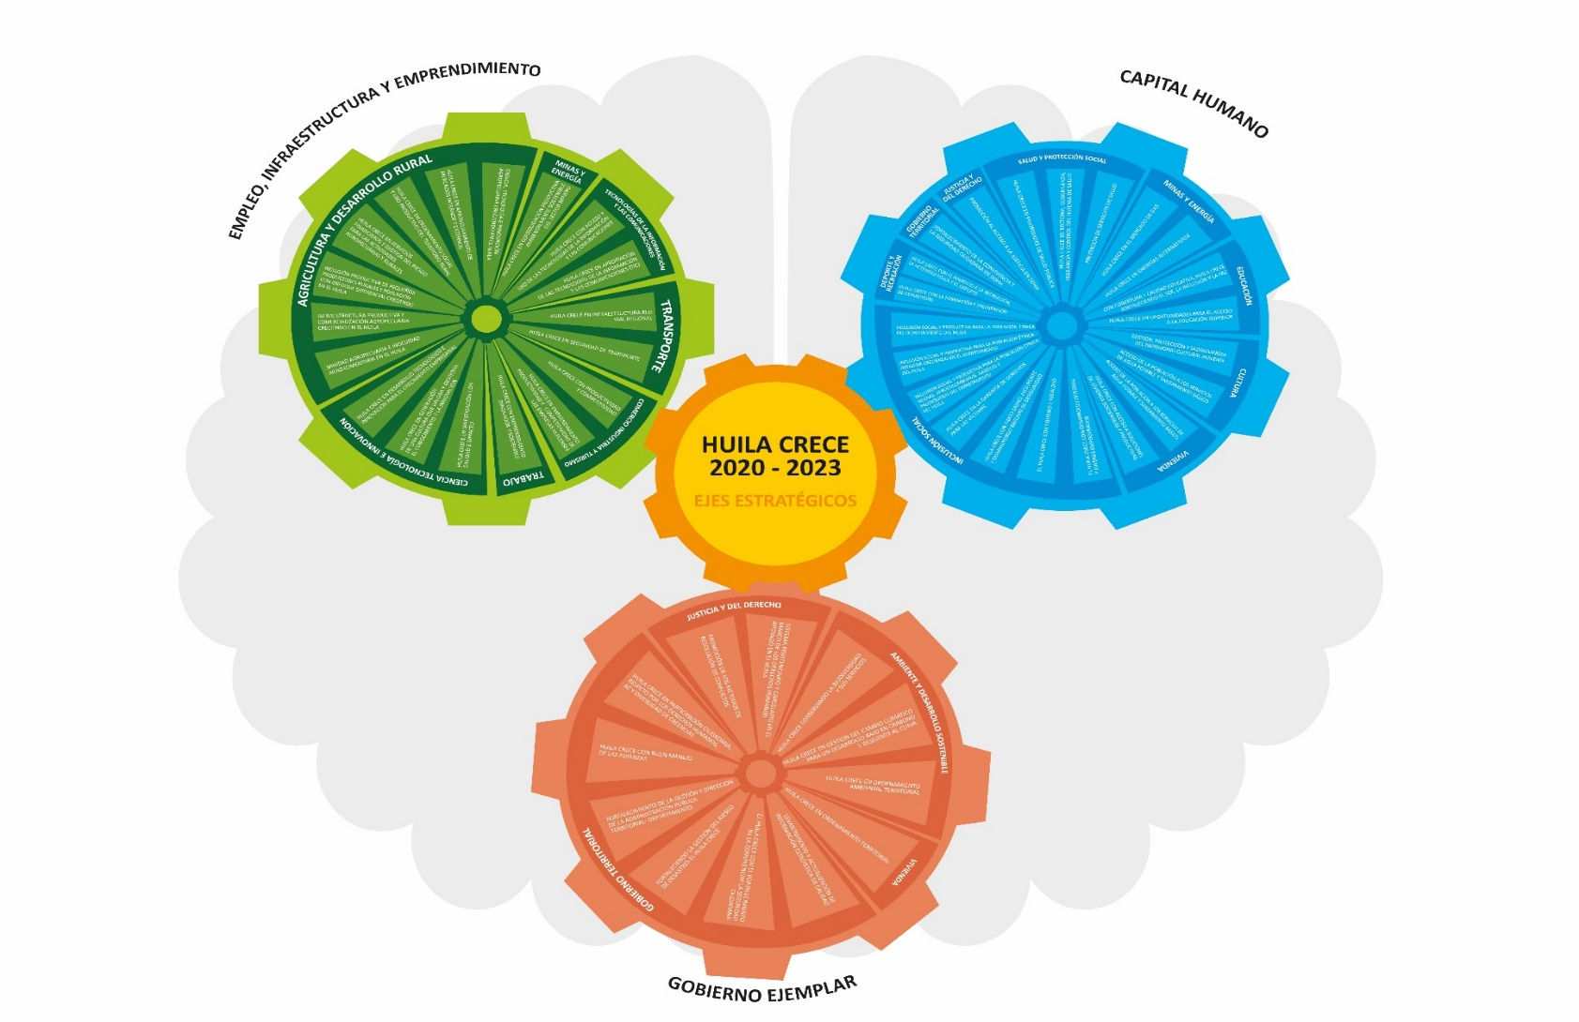
ESTRUCTURA

Slide 8
EJE ESTRÁTEGICO
CAPITAL HUMANO
SECTOR
DEPORTE Y RECREACION

Slide 9
OBJETIVO
IMPULSAR LA PARTICIPACIÓN DE LOS DIFERENTES GRUPOS POBLACIONALES EN LOS PROYECTOS INSTITUCIONALES
ESTRATEGIA
MEJORANDO LA RECREACIÓN Y EL RENDIMIENTO DEPORTIVO DE LOS ATLETAS HUILENSES, A TRAVÉS DE LA RECUPERACIÓN, MEJORAMIENTO Y CONSTRUCCIÓN DE ESCENARIOS DEPORTIVOS

Slide 10
PROGRAMA CÓDIGO 4301
HUILA CRECE CON EL FOMENTO A LA RECREACIÓN, LA ACTIVIDAD FÍSICA Y EL DEPORTE Y CON ENFOQUE DIFERENCIAL
Indicador de resultado | Línea base | Año línea base | Meta 2023 | Meta 2020-2023 | Fuente de información | ODS asociado
Población que realiza actividad física en su tiempo libre | 25.000 | 2.019 | 100.000 | 75.000 | Inderhuila
Producto | Indicador | Línea | Año | Meta | Meta | Fuente de información | ODS asociado
 |  | base | línea base | 2023 | 2020- 2023
Servicio de apoyo a la actividad física, la recreación y el deporte | Personas beneficiadas | 25.000 | 2019 | 100.000 | 75.000 | Inderhuila
Servicio de Escuelas Deportivas | Niños, niñas, adolescentes y jóvenes inscritos en escuelas deportivas. | 2.218 | 2019 | 4.718 | 2.500 | Inderhuila

Slide 11
PROGRAMA CÓDIGO 4301
HUILA CRECE CON EL FOMENTO A LA RECREACIÓN, LA ACTIVIDAD FÍSICA Y EL DEPORTE Y CON ENFOQUE DIFERENCIAL
Producto | Indicador | Línea | Año | Meta | Meta | Fuente de información | ODS asociado
 |  | base | línea base | 2023 | 2020- 2023
Estudios y diseños de Infraestructura Recreo-deportiva. | Estudios y diseños elaborados | 0 | 2019 | 5 | 5 | Inderhuila
Servicio de Mantenimiento a la infraestructura Deportiva | Infraestructura deportiva mantenida | 0 | 2019 | 20 | 20 | Inderhuila
Parques recreativos construidos y Dotados | Parques construidos y dotados | 21 | 2019 | 42 | 21 | Inderhuila
Cancha construida y dotada. | Cancha construida y dotada | 4 | 2019 | 10 | 6 | Inderhuila
Servicio de organización de eventos deportivos comunitarios | Eventos deportivos comunitarios realizados | 0 | 2019 | 4 | 4 | Inderhuila

Slide 12
PROGRAMA CÓDIGO 4302
HUILA CRECE CON LA FORMACIÓN Y PREPARACIÓN DE DEPORTISTAS
Indicador de resultado | Línea | Año | Meta | Meta | Fuente de información | ODS asociado
 | base | línea base | 2023 | 2020- 2023
Deportistas que participan en eventos deportivos de alto rendimiento | 128 | 2.019 | 128 | 128 | Inderhuila
Producto | Indicador | Línea | Año | Meta | Meta | Fuente de información | ODS asociado
 |  | base | línea base | 2023 | 2020- 2023
Servicio de preparación deportiva | Atletas preparados | 128 | 2019 | 128 | 128 | Inderhuila
Servicio de identificación de talentos deportivos | Personas con talentos deportivos identificados | 125 | 2018 | 250 | 125 | Inderhuila
Servicio de asistencia técnica para la promoción del deporte | Organismos deportivos asistidos | 24 | 2019 | 55 | 31 | Inderhuila
Centro de alto rendimiento construido y dotado-Proyecto Centro de Rendimiento La Felicidad | Centro de Rendimiento La Felicidad construido y dotado | 0 | 2019 | 1 | 1 | Inderhuila

Slide 13
PROYECTOS INSTITUCIONALES AÑO 2023 APOYO Y FORTALECIMIENTO A LA FORMACIÓN Y PREPARACIÓN DE LOS DEPORTISTAS EN EL DEPARTAMENTO DEL HUILA APOYO A LA RECREACIÓN, APROVECHAMIENTO DEL TIEMPO LIBRE Y EL DEPORTE ESCOLAR EN EL DEPARTAMENTO DEL HUILA CONSTRUCCIÓN Y MEJORAMIENTO DE ESCENARIOS DEPORTIVOS NUEVOS Y EXISTENTES EN EL DEPARTAMENTO DEL HUILA

